Slide 1


Python程序设计进阶
自强不息，厚德载物
谌卫军
计算机系

Slide 2
1
Python程序设计

Slide 3
CATALOG
目录
01
02
数据类型
程序结构

Slide 4
1.1 数据类型
1
数据类型与变量
数值类型
2
3
算术运算及表达式
4
输入与输出

Slide 5
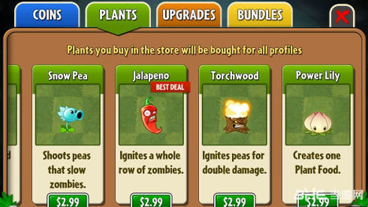

编程需要用到数据

Slide 6
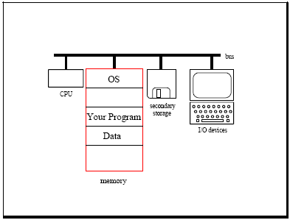
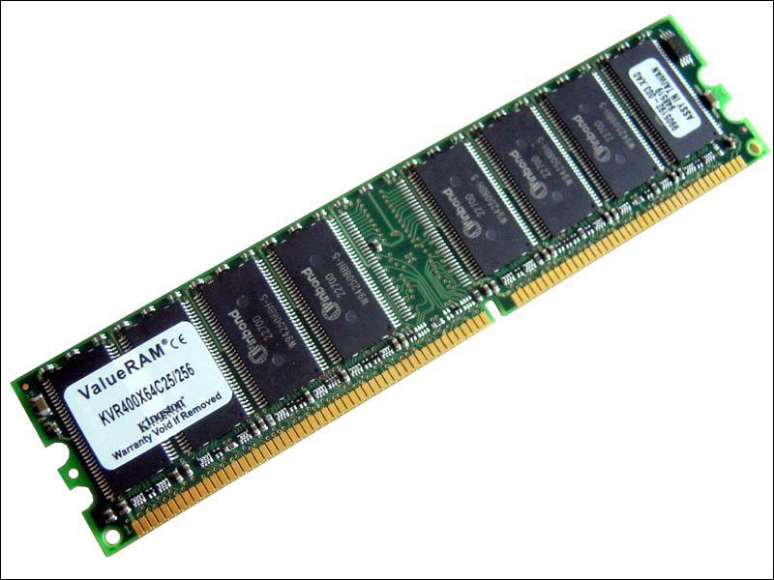
数据的存放
代码和数据都是存放在内存中

Slide 7
内存的工作原理
一个内存中包含有许多存储单元，每个单元可以存放一个适当单位的信息（如：8个bit，即
一个字节，byte）；
全部存储单元按一定顺序编号，这种编号称为存储器的地址。对各个存储单元的读写操作就是通过它们的地址来进行的。
0 1 0 0 0 0 1 1
0 0 1 1 0 0 0 0
0 0 1 1 0 1 0 0
0 0 1 1 0 0 1 0
7
6
5
4
3
2
1
0

Slide 8
why数据类型?
7
6
5
4
3
2
1
0
数据3
数据2
数据1
不同的数据，可能需要不同长度的存储空间，怎么办？
如：1、300、70000

Slide 9
why数据类型?(cont.)
7
6
5
4
3
2
1
0
00000000 00000000 00000000 00000011
01000000 01000000 00000000 00000000
不同的数据，即使存储空间的长度相同，但编码方式不同。
如：3、3.0
3
3.0

Slide 10
数据类型
基本数据类型：
  布尔类型：True，False
  整数类型：10，-20，0
  实数类型：1.314，3.14e-10，4E5
  复数类型：3+4j，3.0+4.0j，3J
复合类型：类、列表、元组、集合等。

Slide 11
通常的变量模型
变量：其值可变的量。
变量
先定义后使用
变量名
数据内存空间
数据类型（长度、取值范围、编码方式）
有值，可修改
名即空间地址
    b 变量名
    ————变量值
    内存空间地址XXXX
30
通过 b 可以找到相应的存储空间地址XXXX，
从而对该变量的值进行访问和修改。

Slide 12
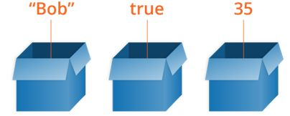
通常的变量模型(cont.)
name
married
age
Python变量模型？

Slide 13
变量的命名规则
仅包含字母、数字和下划线（'_'）；
第一个字符必须为字母或下划线；
不能使用Python语言保留的“关键字”来作为变量名，如if, True等；
变量名是大小写有关的，例如：sum和SUM是两个不同的变量名。
name
married
age

Slide 14
变量的命名
合法的标识符
  _BandNames TFBoys S_H_E
  F4 Twins
非法的标识符
  Magic1+1 183club S.H.E
  Y-Star Robynn&kendy
  Angel Girl
凤凰传奇

Slide 15
1.1 数据类型
1
数据类型与变量
数值类型
2
3
算术运算及表达式
4
输入与输出

Slide 16

整数类型
整数类型（int）
  整数：不带小数点的数字串
  例如：
  520 1314
  7408695

Slide 17
整型的取值范围
由于数据类型决定了空间大小及编码方式，因此通常
的整数类型有取值范围和无符号整型。
数据类型 | 字节数 | 比特数 | 取值范围
byte | 1 | 8 | -2⁷ ∼ (2⁷ – 1)
short | 2 | 16 | -2¹⁵ ∼ (2¹⁵ – 1)
int | 4 | 32 | -2³¹ ∼ (2³¹ – 1)
long | 8 | 64 | -2⁶³ ∼ (2⁶³ – 1)

Slide 18
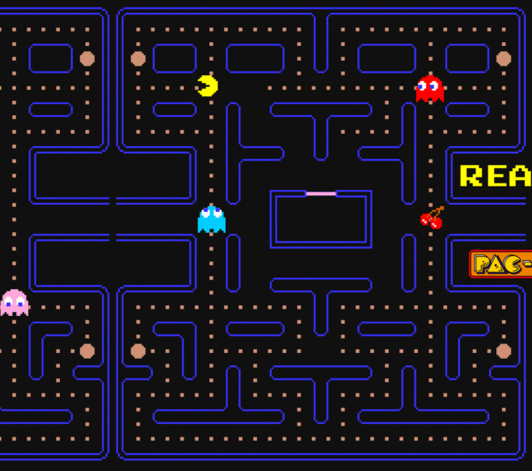
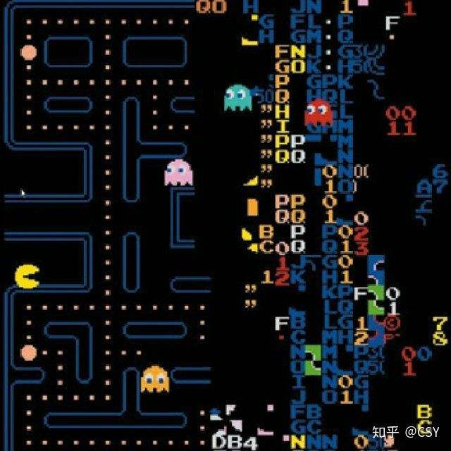
Kill Screen
上世纪80年代，街机游戏盛行。由于游戏机内存容量限制，当游戏进行到一定程度后，会出现数据溢出导致游戏崩溃，即Kill Screen。
吃豆子，最多255级

Slide 19

Python3没有这个问题
整数没有取值范围限制，也没有无符号整型
type(): 返回数据类型

Slide 20
R进制
如果某种数制只采用R个基本符号，则称为基R数制（R进制），R称为数制的“基数”，而数制中每一固定位置所对应的单位值称为“权”。
进位计数制的编码符合“逢R进一，借一当R”的规则，各个位的权是以R为底的幂，一个数可按照权展开成多项式。例如一个十进制数(2564)₁₀可按权展开为：
2564＝2×10³ + 5×10² + 6×10¹ + 4×10⁰

Slide 21
几种常用的进位数制
二进制 | R＝2 | 基本符号 | 0, 1
八进制 | R＝8 | 基本符号 | 0, 1, 2, 3, 4, 5, 6, 7
十进制 | R＝10 | 基本符号 | 0, 1, 2, 3, 4, 5, 6, 7, 8, 9
十六进制 | R＝16 | 基本符号 | 0 – 9, A, B, C, D, E, F
其中，十六进制的符号A～F分别对应于十进制的10～15。

Slide 22
R进制转换为十进制
基数为R的数，只要将其各位数字与相应的权相乘，其积相加，和数就是相应的十进制数。
例：0b11001010 # binary
＝1×2¹ + 1×2³ + 1×2⁶ + 1×2⁷
＝202
例：0o3407 # octal
＝ 7×8⁰ + 0×8¹ + 4×8² + 3×8³ ＝ 1799
例：0x3C # hexadecimal
＝ C×16⁰ + 3×16¹ ＝ 60

Slide 23

举例

Slide 24
十进制转换为R进制
用该十进制数连续地除以R，得到的余数即为R系统的各位系数。此方法称为除R取余法。
例如：将59转换为二进制数：
2
59
余数
2
29
1
1
0
1
1
1
低位
2
14
所以：
59＝0b111011
2
7
2
3
2
1
0
高位

Slide 25
二进制与十六进制的转换
这两种进制的权之间有内在联系，即2⁴＝16，因此它们之间的转换比较容易，即每位十六进制数相当于四位二进制数。
例如：将0b1011010转换成十六进制数：
1011010
＝
0101 1010
＝
0x5A
5
A
将十六进制数F728转换为二进制数：
F728
＝
F 7 2 8
＝
0b1111011100101000
1111
0111
0010
1000

Slide 26
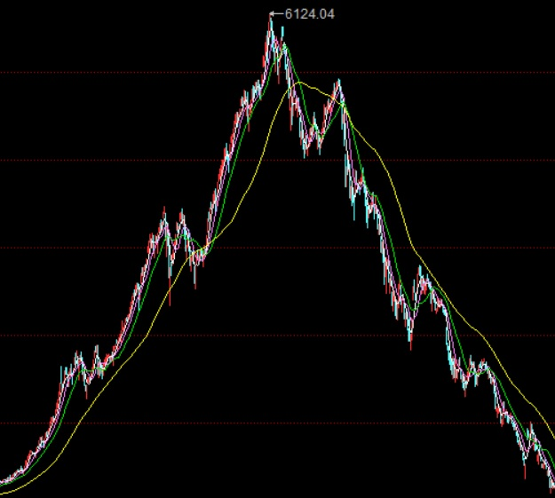
实数类型
实数类型（float）
  实数：带有小数点的数字串
  例如：
  8848.86
  6124.04
  (2007-10-16 牛市最高点)

Slide 27
实数类型的实现
IEEE 754 Standard
单精度和双精度浮点类型的表示：
S EEEEEEEE FFFFFFFFFFFFFFFFFFFFFFF
0 1 8 9 31
S EEEEEEEEEEE FFFFFFFFFFFFFFFFFFFFFFFFFFFFFFFFFFFFFFFFFFFFFFFFFFF
0 1 11 12 63
S为符号位，E为指数位，F为小数位。
以单精度为例：其值为(-1)^{S}*2^{(E-127)}*(1.F)

Slide 28
举例
例如：把十进制数6. 5转换为浮点数
1、进制转换
(6.5)₁₀ ＝ (110.1)₂
2、规格化
(110.1)₂ ＝ (1.101)*2² ＝ (1.101)*2¹⁰ #10是二进制
3、计算指数位
10+01111111＝10000001
4、0 10000001 10100000000000000000000
问题？

Slide 29
整数 VS 实数
整数与实数的区别
  整数：精确地存储数据，而且没有取值范围的限制
  实数：不精确地存储数据，而且有取值范围和精度的限制。解决办法：使用标准库中的decimal.Decimal类型

Slide 30

指数表示法
指数表示法（exponent notation）
  用于描述特别大或特别小的实数
  100000000.0
  1.0e8
  -22.51e-6
  (-0.00002251）

Slide 31
布尔类型
布尔类型（bool）
  值：True、False
  实现方式：1、0
Welcome to the world of
True or False

Slide 32
1.1 数据类型
1
数据类型与变量
数值类型
2
3
算术运算及表达式
4
输入与输出

Slide 33
算术运算
运算符 | 功能 | 运算对象 | 运算结果 | 举例
＋ | 加法 | 整数 实数 | 整数 实数 | 3 + 2 = 5 3.5 + 2.6 = 6.1
－ | 减法 | 整数 实数 | 整数 实数 | 3 - 2 = 1 3.6 - 2.5 = 1.1
* | 乘法 | 整数 实数 | 整数 实数 | 3 * 2 = 6 3.6 * 2.5 = 9.0
** | 乘方 | 整数 实数 | 整数 实数 | 3 ** 2 = 9 2.5 ** 2.0 = 6.25

Slide 34
算术运算(cont.)
运算符 | 功能 | 运算对象 | 运算结果 | 举例
/ | 除法 | 整数 实数 | 实数 实数 | 5 / 2 = 2.5 12.5 / 2.5 = 5.0
// | 取整除法 | 整数 实数 | 整数 实数 | 5 // 3 = 1 5.6 // 2.0 = 2.0
% | 求余 | 整数 实数 | 整数 实数 | 12 % 7 = 5 3.6 % 2.5 = 1.1
相同数据类型的算术运算，除了/，其他都不会改变
结果的数据类型。

Slide 35
表达式
表达式：有值的式子，通常由一些变量、常量、函数调用和运算符组合而成。该值有数据类型。
算术表达式：用算术运算符和括号将运算对象（也称操作数）连接起来的式子。
pi = 3.14
r = 2.0
#计算圆面积
area = pi * (r ** 2)
r = r + 1
area = pi * (r ** 2)
表达式

Slide 36
表达式值的计算
在计算表达式的值时，式中的变量用指向的数据对象来代替，该值的类型也由它们决定
pi
r
area
pi = 3.14
r = 2.0
#计算圆面积
area = pi * (r ** 2)
r = r + 1
area = pi * (r ** 2)
指针
空间
数据
空间
3.14
2.0
12.56

Slide 37

类型转换
运算转换（系统自动进行）：运算符带有不同数据类型的运算对象，如：
5 * 100.0
规则窄到宽：
强制转换（程序员指定）：程序员使用强制类型转换运算符，形式为：
类型(表达式)，如：int(2.6)
5/-2 + int(5.0*(5.0/2))

Slide 38
1.1 数据类型
1
数据类型与变量
数值类型
2
3
算术运算及表达式
4
输入与输出

Slide 39
输出数据
#在屏幕同一行显示若干个各种类型的数据
print(数据1, 数据2, …)
print("悬崖边上放了", 1, "个Warning")
print("的牌子，结果只有程序猿掉了下去")
#_*_ coding: gbk _*_

Slide 40
输入数据
格式：input("提示字符串")
先在屏幕上显示“提示字符串”
用户在其后输入一个字符串，用回车结束
可以将该字符串与某个变量绑定
如果需要输入整数、实数等数据类型，可以使用强制类型转换

Slide 41
输入举例
print("黄忠60岁跟刘备")
print("姜子牙80岁为丞相")
print("孙悟空500岁西天取经")
y = input("知道白素贞几岁开始谈恋爱吗？")
print("白素贞", int(y), "岁才开始谈恋爱")
print("年轻人，你说你急神马急？")

Slide 42
1.2 程序结构
1
关系运算与逻辑运算
分支结构
2
3
循环结构
4
函数

Slide 43
关系运算符
所谓的“关系运算”实际上是“比较运算”。
Python 语言提供 6 种关系运算符：
(1) < （小于）
(2) <= （小于或等于）
(3) > （大于）
(4) >= （大于或等于）
(5) == （等于）
(6) != （不等于）
优先级相同（高）
优先级相同（低）
例如：a > b == c 等价于 (a > b) == c
a == b < c 等价于 a == (b < c)

Slide 44
关系表达式
关系表达式
  用关系运算符将两个操作数连接起来的式子
关系表达式的值
  布尔类型的逻辑值“真”（True）或“假”（False）。

Slide 45
关系表达式
y = 5
x = (y < 4)
print(x)
flower = "flower"
kong = 0
se = 1
print(flower != flower)
print(kong == se)

Slide 46
逻辑运算符与表达式
用逻辑运算符将关系表达式或逻辑量连接起来的式子，就是逻辑表达式。
Python语言提供了 3 种逻辑运算符，包括：
(1) and （逻辑与，双目运算符）
(2) or （逻辑或，双目运算符）
(3) not （逻辑非，单目运算符）

Slide 47
逻辑运算
a and b
a or b
a b | 真 | 假
真 | 真 | 假
假 | 假 | 假
a b
真
假
真
真
真
假
真
假
not a
a
真
假
!a
假
真

Slide 48
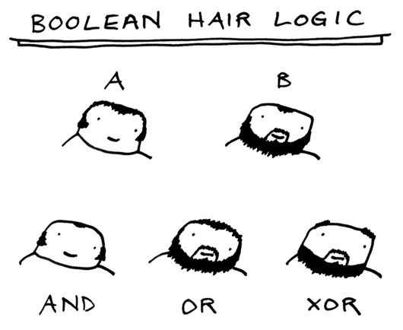
逻辑运算举例

Slide 49
1.2 程序结构
1
关系运算与逻辑运算
分支结构
2
3
循环结构
4
函数

Slide 50
if语句
if 语句是一种分支语句，它用来判定所
给出的条件是否满足，然后根据判定的结果
（真或假）来决定执行相应的操作。

Slide 51
if语句的形式之一
if 表达式: #如果表达式为真，则执行每条语句
语句1 #语句前面有缩进
语句2 #语句前面有缩进
……
if Columbus_had_a_jealous_wife() :
print("你上哪儿去？")
print("和谁一起去？")
print("去干什么？")
print("什么时候回来？")

Slide 52
if语句的形式之二
if 表达式：
语句块1
else：
语句块2
如果表达式为真，执行语句1；否则执行语句2
其中，语句1和语句2可以是单条语句，也可以是复合语句。

Slide 53
一个老段子
老婆给当程序员的老公打电话：“下班顺路买一斤包子带回来，如果看到卖西瓜的，买一个。”
当晚，程序员老公手捧着一个包子进了家门。。。
老婆怒道：“你怎么就买了一个包子？！” 老公答曰：“因为看到了卖西瓜的。”

Slide 54
一个老段子(2)
# what the wife thought
BuyBaoZi(10)
if see_watermelon() :
BuyWatermelon(1)
# what the husband thought
if see_watermelon() :
BuyBaoZi(1)
else :
BuyBaoZi(10)

Slide 55

一个例子
import random
target = random.randint(1, 5) #1~5
guess = input("input a number: ")
guess = int(guess)
if guess != target:
print("Hello")
else:
print("Good-bye")
print("World")

Slide 56
if语句的形式之三
if 表达式1：
语句块1
elif 表达式2：
语句块2
elif 表达式3：
语句块3
……
else：
语句块m
如果表达式1为真，执行语句1；否则如果表达式2为真，执行语句2；否则如果表达式3为真，执行语句3；否则,…，如果所有表达式均为假，则执行语句m。
层叠的 if
语句

Slide 57
1.2 程序结构
1
关系运算与逻辑运算
分支结构
2
3
循环结构
4
函数

Slide 58
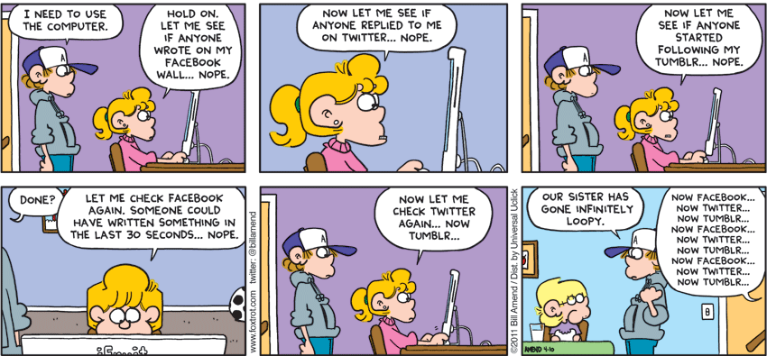
循环结构

Slide 59
for语句
一般形式：
for x in sequence:
语句块，如print(x)
sequence: range()、字符串、列表、元组等元素序列

Slide 60
for语句常见形式
常见形式：
for 变量 in range(start, stop, step):
语句块
未到
到达或超过
结束循环
start默认值为0，step默认为1，可正可负
start和step均省略时运行范围？

Slide 61
for语句举例
# Frog lifetime
for days in range (155, 0, -1):
print(days, ":")
print("work all day")
print("sleep all night")
print("die quietly")

Slide 62
while语句
一般形式：
while 表达式 :
语句块
真
假
结束循环

Slide 63
另一个关于码农的段子
A wife calls her programmer husband and tells him "while you are out, buy some milk."
And he never returns home.

Slide 64
分析程序输出结果
x = 1536
y = 0
while x != 0 :
y = y * 10 + x % 10
x = x // 10
print (y)
6351

Slide 65
break语句
break语句的功能：
用来从循环体内跳出循环体，即提前结束循环，接着执行循环下面的语句
只跳出最近的循环
一般形式为：break

Slide 66
青蛙again
food = 0
fat = 0.5
for days in range(155, 0, -1):
print("work all day")
if(food+fat < 0.01):
break
print("sleep all night")
print("die quietly")

Slide 67
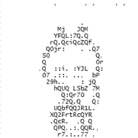
例题：实数解码
问题描述：
编码规则
  用4个字节（整数）来描述一个实数，低28位为有效数字，高4位为指数部分；
  如果指数部分大于8，则进行除法；
  如果指数部分小于8，则进行乘法；
输入一个编码后的数据（十六进制整数），输出经过解码以后的实数。

Slide 68
样例
16进制编码数据 | 有效数字 | 指数 | 解码数据
9D 90 76 04 | 0x476909D | 0x00 | 74879133
C7 DE 9F 11 | 0x19FDEC7 | 0x01 | 272544710
6A 78 02 95 | 0x502786A | 0x09 | 8404797.8
4F 42 68 A6 | 0x668424F | 0x0A | 1074960.15
32 0F 00 B0 | 0x0000F32 | 0x0B | 3.89

Slide 69
问题分析
  如何把28位的“有效数字”和4位的“指数部分”剥离出来；
  如何将一个数乘以10^{N}或除以10^{N}？

Slide 70
位运算
  按位与（&）：将两个运算量的每一个位进行逻辑与操作；
  按位或（|）：将两个运算量的每一个位进行逻辑或操作；
  按位异或（^）：相同为0，不同为1；
  取反(~)：对一个二进制数按位取反。

Slide 71
位运算举例
0011（整数3）
& 0101（整数5）
———————————————
0001（整数1）
0011（整数3）
| 0101（整数5）
———————————————
0111（整数7）
00111001（整数57）
^ 00101010（整数42）
————————————————————
00010011（整数19）

Slide 72
代码分析
count = 0
num = 9999 #0x270F
x = num
while x != 0 :
count = count + 1
x = x & (x - 1)
print(count)
8
输出结果是：____________

Slide 73
移位运算
  左移运算（<<）：左移后，低位补0，高位舍弃，如a<<2；
  右移运算（>>）：右移后，低位舍弃，高位补“符号位”。
31 0
0
31 0

Slide 74
问题分析(2)
  对一个整数，如0x119FDEC7，如何把低28位“有效数字”（0x19FDEC7）剥离出来？
  如何把高4位“指数部分”(0x1)剥出来？
  如何将一个数乘以10^{N}或除以10^{N}？
value & 0x0FFFFFFF
value >> 28

Slide 75
参考代码
value = input()
value = int(value, 16) #十六进制
N = value >> 28
result = value & 0x0FFFFFFF
if N > 8 :
N = N - 8
for i in range (1, N+1) :
result = result / 10
else :
for i in range(1, N+1) :
result = result * 10
print(result)
测试…

Slide 76
1.2 程序结构
1
关系运算与逻辑运算
分支结构
2
3
循环结构
4
函数

Slide 77
函数的使用
函数定义的一般形式：
def <函数名> (<参数列表>):
<语句块>
函数调用的一般形式：
函数名 (参数1，参数2，…，参数n)

Slide 78
函数定义举例
def WhoWin(child1, child2):
if(child1 == child2):
result = 0
elif(child1 == 'S' and child2 == 'J'):
result = 1
elif(child1 == 'S' and child2 == 'B'):
result = -1
elif(child1 == 'J' and child2 == 'B'):
result = 1
return result

Slide 79
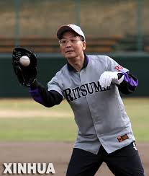

实参与形参
实参：在调用一个函数时，所指定的参数称为“实际参数”，可以是常量、变量或表达式；
形参：在定义一个函数时，所指定的参数称为“形式参数”，必须是一个变量。
个数？
方向？
实参
形参
调用者
函数
接收变量
返回值

Slide 80
实参与形参举例
def DayDreaming(salary, cars, houses):
salary = salary * 3
cars += 2
houses += 1
def main():
salary = 6000
nCars = 0
nHouses = 0
DayDreaming(salary, nCars, nHouses)
print(salary, nCars, nHouses)
main()

Slide 81
变量的作用范围
局部变量：在一个函数内部定义的变量
  局部变量只在本函数范围内有效，在其他函数中无法访问；
  在不同函数中可使用相同名字的局部变量；
  形参也是局部变量，也只能在本函数中使用

Slide 82
内置函数
Python内置函数，可直接调用
  部分数学函数：round(), max(), pow()
  强制类型转换：int(), float(), bool()
  输入输出函数：input(), print()
完整的内置函数列表
  https://docs.python.org/3/library/functions.html

Slide 83
模块
内置函数数量太少，缺少很多常用函数
  如缺少数学函数：cos(), sqrt()
模块（module）：包含源代码的文件
  包括math, OS, random等，通过此方式，Python可以提供更多的函数，
  若要访问某个模块，可用import命令
  在调用相关函数时，用模块名作前缀

Slide 84
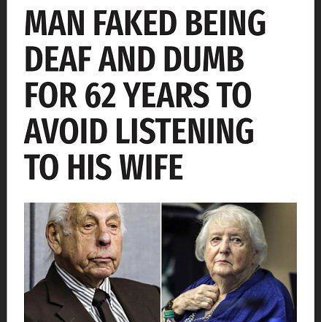

一个例子

Slide 85
使用random模块
import random
def talk_to_wife():
words = ["恩!","好的!","然后呢?","有道理"]
for times in range(10):
i = random.randint(0,3) #0~3
print(words[i])
talk_to_wife()

Slide 86

青蛙again

